Slide 1
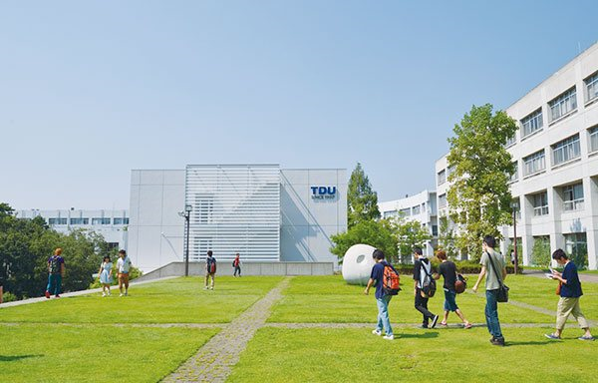
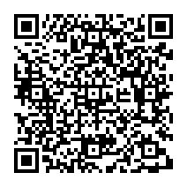
産学連携支援センター埼玉
大学シーズ発掘ツアーｉｎ東京電機大学理工学部
２０２０年 １１ 月２６日（木）
１３：0０～１６：１０
東京電機大学理工学部
学内シーズLIVE配信
※後日見逃し配信予定
参加費
無料
産学連携支援センター埼玉では、大学・研究機関が有する先進的な研究・技術シーズと研究開発型企業が連携し、新たな製品・技術を開発する取り組みとしてシーズプレゼンテーション会を開催いたします。
今回は、理学系・生命科学系・情報システムデザイン系・電子工学系・機械工学系・建築都市環境学系の６つの専門分野を有し、未来型科学技術者を育成に力を入れている東京電機大学理工学部から、最新の研究ニーズを発表いただきます。東京電機大学と連携し、貴社の製品・技術開発を推進したい企業の参加をお待ちしております。
講 演
13時00分 開会のあいさつ・東京電機大学の産学連携について
13時30分 シーズプレゼンテーション会（理工学部 研究領域５分野）
理学系、電子工学系、機械工学系 【全５テーマ】
16時00分 産学連携支援センター埼玉の産学連携支援紹介
16時10分 閉 会
相談会
講師との個別相談会（後日予約制で実施予定）
お問い合わせ先
〒338-0001 さいたま市中央区上落合2-3-2 新都心ビジネス交流プラザ3階
公益財団法人埼玉県産業振興公社 産学連携支援センター埼玉（担当 高橋・梶山）
TEL 048-857-3901 FAX 048-857-3921
E-mail sangaku@saitama-j.or.jp
U R L http://www.saitama-j.or.jp/
右のQRコードで表示される入力フォームにご記入のうえ
お申込ください。
※見逃し配信希望者も入力フォームよりお申し込みください。
埼玉県産業振興公社
検索

Slide 2
大学シーズ発掘ツアーｉｎ東京電機大学理工学部
【研究・技術シーズ一覧表】
No | 学科 | 研究者 | 専門分野 連携技術 | シーズプレゼンテーション テーマ | 産業で活用が 期待される 領域
１ | 理学系 | 准教授 足立 直也（13：30～14：00 | 化学センサー 高分子化学 | ＊有機蛍光体による目視可能な有害物質センサーの開発 ・共役系化合物を用いた超分子 ゲル形成および分子認識 ・色変わる塗料で酸性ガス検出 ・有機発光体液体により瞬時目視 可能な有害物質ガスセンサ | ナノカーボン 材料化学 ケミカルセンサー 共役系化合物 ナノ炭素素材
２ | 機械 工学系 | 准教授 山崎 敬則（14：00～14：30) | 電子・機械工学 | ＊産学連記事例の紹介 ・送り駆動系の動的挙動解析 ・選別機による動的質量測定 ・任意のモーションが可能な 打錠機の開発 | 工作機械 質量測定 錠剤成形 動的挙動
３ | 電子 工学系 | 准教授 大越 康晴（14：30～15：00) | ダイヤモンド状 炭素膜 アルミナ薄膜 | ＊細胞機能制御を目的とした表面 処理技術の開発 ・各種非晶質炭素膜の細胞接着性 に関する研究 ・非晶質炭素膜の抗菌性および耐 腐食性評価 | DLC・プラズマ 細胞吸着 非晶質炭素膜 抗菌性 耐腐食性 生体材料 表面処理
４ | 電子 工学系 | 准教授 荒船 龍彦 （15：00～15：30) | 生体医工学 医用システム, 計測工学 | ＊穿刺術トレーニング装置の実現 「心嚢穿刺」「骨髄穿刺」 ・難治性潰瘍手術ナビゲーションのた めの下肢末端血流動態画像解析・投 影システムの開発 ・光学計測システムを用いた心筋細胞 内Ca2+オルタナンス現象の解析 | 生体医工学 医療機器 画像解析システム
５ | 機械 工学系 | 教授 古屋 治 （15：30～16：00) | 機械力学 メカトロニクス | ＊振動対策に関する研究 産業設備の耐震・免震・制振に 関する研究 各種振動低減技術の開発 | 耐震工学 機械力学 構造物・建築物 プラント

